Slide 1
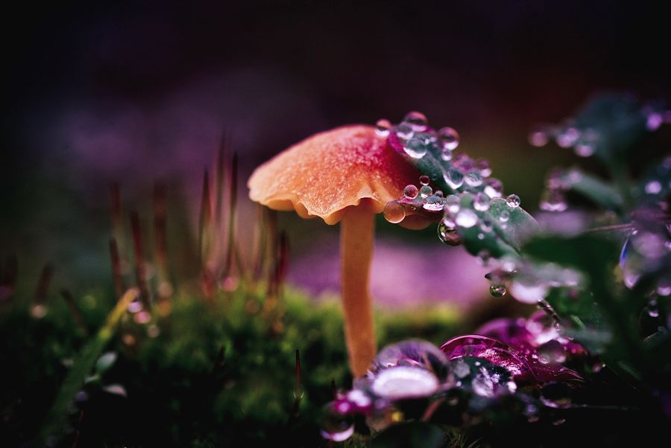
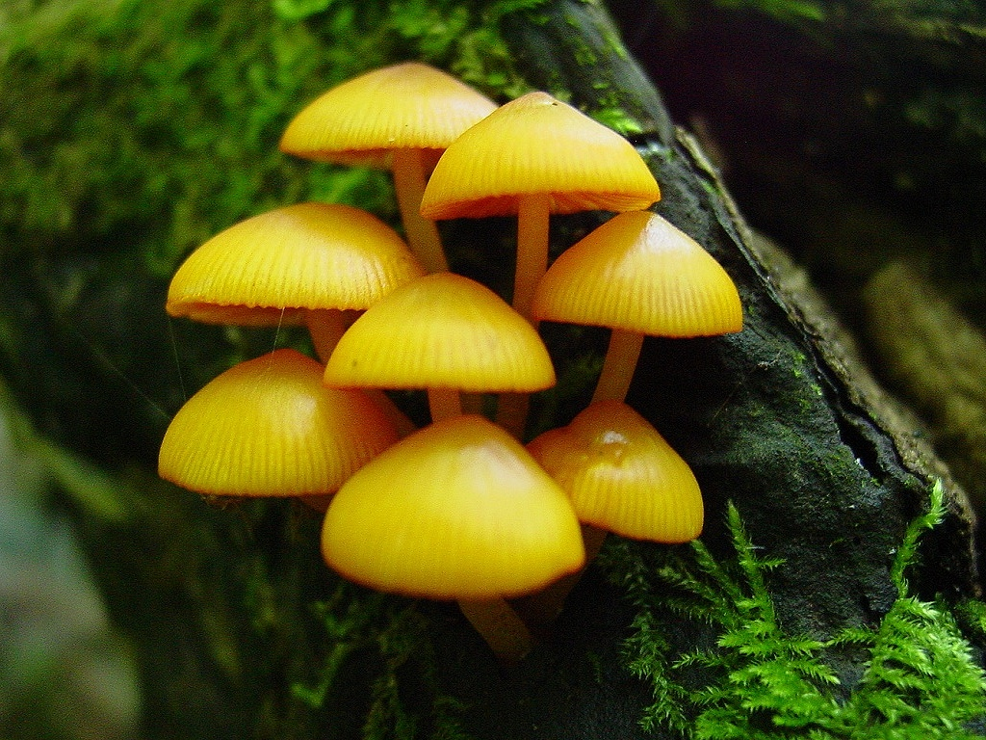
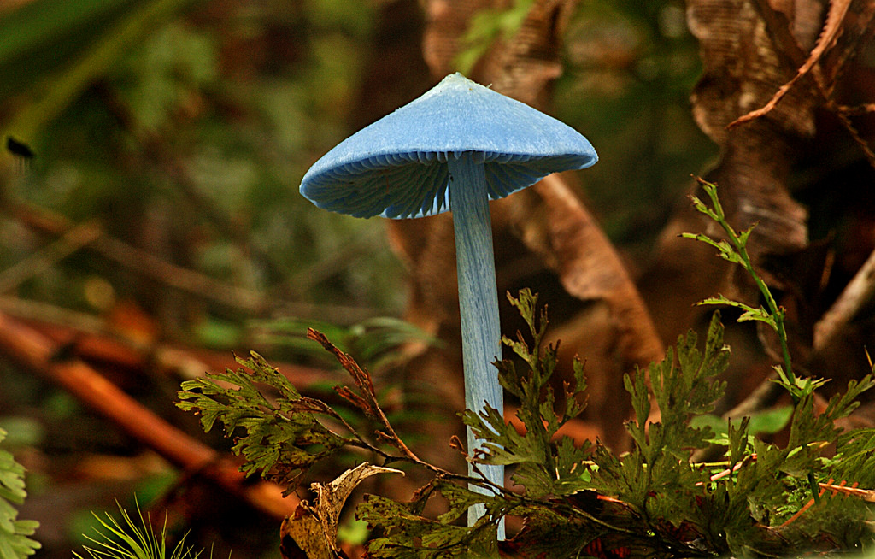
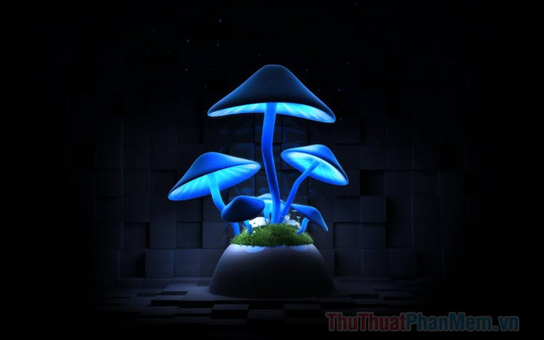
TIẾT 80 -81: BÀI 33: THỰC HÀNH
QUAN SÁT CÁC LOẠI NẤM.

Slide 2
Mục tiêu
Thực hành quan sát nấm bằng mắt thường, kính lúp, kính hiển vi và vẽ hình quan sát được.

Slide 3
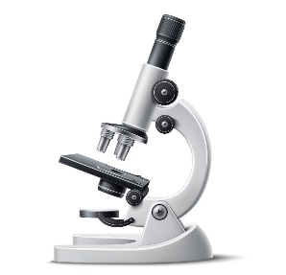


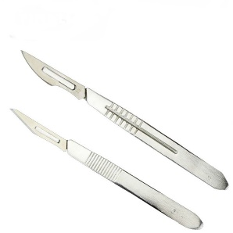
I. Chuẩn bị
1. Thiết bị và dụng cụ: SGK
2. Mẫu vật: SGK

Slide 4
II. Cách tiến hành.
Lưu ý: Rửa tay trước và sau khi làm thí nghiệm.
Đảm bảo đúng quy tắc an toàn trong phòng thí nghiệm.

Slide 5
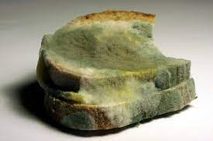
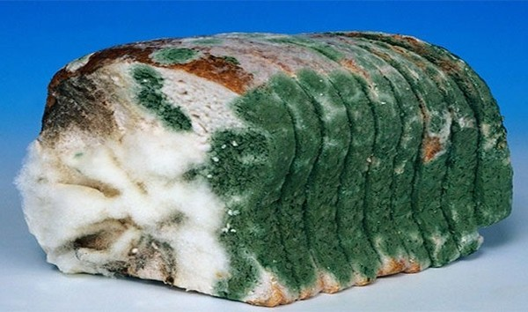
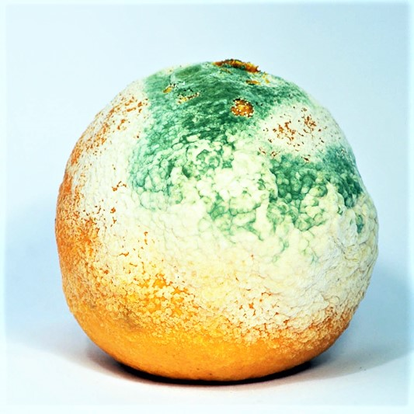
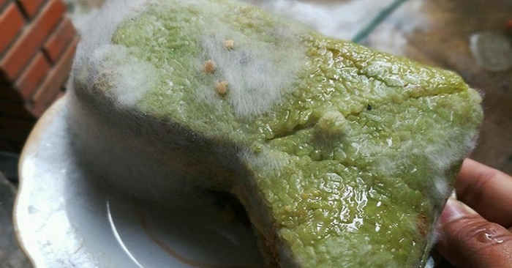
II. Cách tiến hành.
1. Quan sát các loại nấm mốc mọc ở nhiều vật thể khác nhau
- Quan sát màu sắc và cấu trúc đám mốc trên các mẫu vật bằng mắt thường và kính lúp.

Slide 6
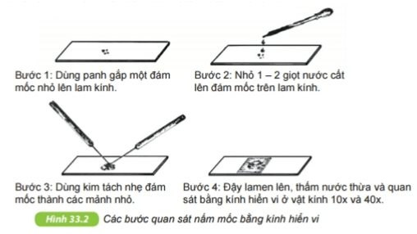
Quan sát cấu tạo sợi nấm mốc bằng kính hiển vi theo các bước.

Slide 7
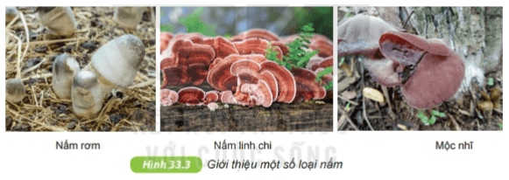
2. Quan sát một số loại nấm thường gặp
- Quan sát hình dạng của các mẫu nấm (đã chuẩn bị) bằng mắt thường và kính lúp hoặc tham khảo hình 33.3

Slide 8
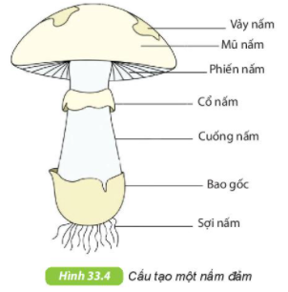
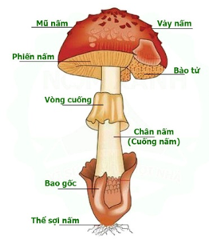
Quan sát các mẫu vật còn nguyên vẹn, sau đó dùng dao bổ dọc ở chính giữa thân và đối chiếu với hình 33.4 để tìm ra các bộ phận có trong mẫu vật đã chuẩn bị.

Slide 9
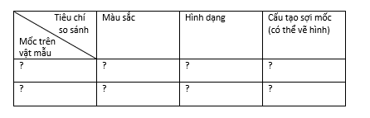
III. Thu hoạch
Mô tả các loại nấm mốc trên mẫu vật đã chuẩn bị theo các tiêu chí
trong bảng sau:

Slide 10
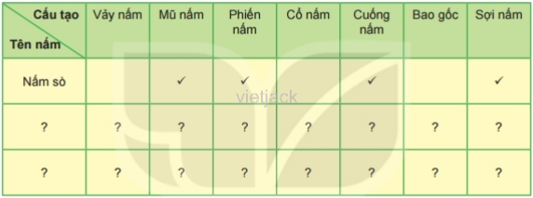
2. Dựa vào kết quả quan sát các thành phần cấu tạo của mỗi mẫu nấm
Đã chuẩn bị, hoàn thành bảng theo mẫu sau:

Slide 11
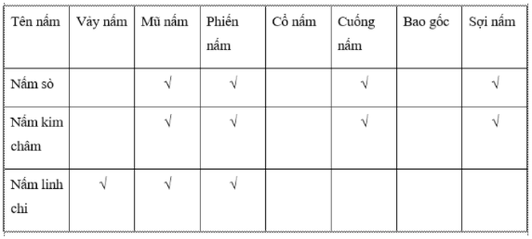

Slide 12


Slide 13
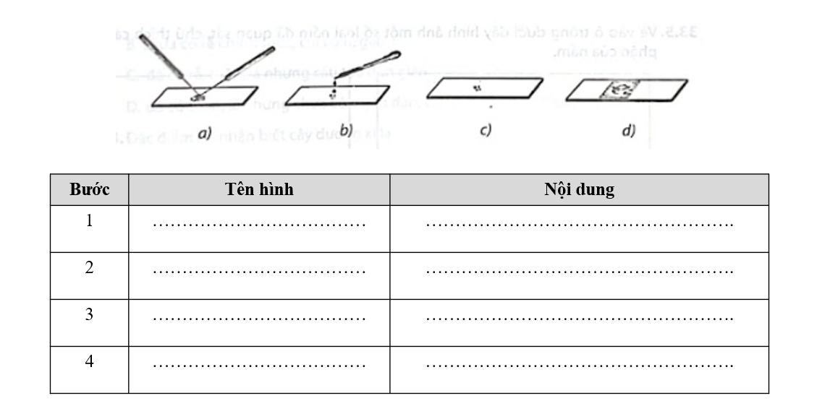
Hãy sắp xếp các hình sau theo đúng các bước chuẩn bị tiêu bản quan sát nấm mốc bằng kính hiển vi và cho biết nội dung của các bước đó.

Slide 14
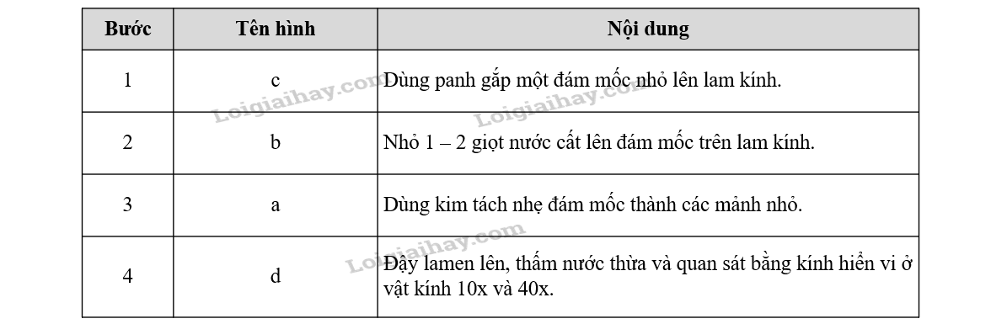

Slide 15
LUYỆN TẬP
Câu 1:Cấu tạo của nấm rơm gồm 2 phần chính là:
A.Phần cuống nấm và phần mũ nấm
B. Phần sợi nấm và phần chân nấm
C. Phần sợi nấm và phần mũ nấm
D. Phần cuống nấm và phần chân nấm

Slide 16
LUYỆN TẬP
Câu 2. Khẳng định nào dưới đây đúng khi nói về cấu tạo của nấm?
A. Phần sợi nấm là cơ quan sinh sản
B. Phần sợi nấm là cơ quan sinh dưỡng
C. Phần mũ nấm là cơ quan sinh dưỡng
D. Phần mũ nấm vừa là cơ quan sinh sản vừa là cơ quan sinh dưỡng

Slide 17
VẬN DỤNG
1. Trong quá trình lấy nấm mốc ra khỏi mẫu vật để quan sát, em cần sử dụng những dụng cụ gì để đảm bảo an toàn sức khoẻ? Giải thích lí do của việc sử dụng các dụng cụ đó.
- Khi lấy nấm mốc, cần phải sử dụng găng tay, khẩu trang, kính bảo vệ mắt.
- Vì bào tử nấm rất nhỏ, dễ phát tán trong không khí, nếu hít phải sẽ ảnh hưởng không tốt đến sức khoẻ.

Slide 18
2. Theo em, tại sao mỗi loại thực phẩm khi bị mốc lại có màu sắc khác nhau?
- Các loại thực phẩm bị mốc là do bào tử nấm trong không khí rơi vào thực phẩm, gặp điều kiện thuận lợi (nhiệt độ, độ ẩm,...) chúng phát triển thành các đám mốc.
- Màu sắc đám mốc khác nhau ở các loại thực phẩm do loại nấm và nguồn dinh dưỡng khác nhau.

Slide 19


HƯỚNG DẪN VỀ NHÀ
- Hoàn thành bài thu hoạch và nộp vào giờ học sau.
- Đọc và chuẩn bị trước bài 34: Thực vật.

